Slide 1


Untersuchung von Branded- & Generic-Medikamenten im United Kingdom
Ramon Schildknecht, Lars Gisler, Carmela Wey

Slide 2


Methodik (CRISP-DM
extended)
Fragestellungen
Datenbeschaffung/-verständnis
Datenbereinigung
Datenanalyse
Evaluation/Bewertung
Ausblick

Slide 3
Fragestellungen
Wie unterscheiden sich Branded- und Generic-Medikamente im UK?
Wie viele Branded- und Generic-BNF Codes gibt es? Wie ist das Verhältnis?
Wie viele Branded- und Generic-Produkte wurden verschrieben? Wie ist das Verhältnis?
Wie viele Branded-Produkte haben ein Generika und wie viele haben kein Generika?
Wie ist der Preisunterschied zwischen Branded-Produkten und Generikas? Sind Generikas billiger?
Wie unterscheiden sich die Preise von Branded-Produkten, für welche es Generikas gibt von solchen, für welche es keine Generikas gibt?
Wie ist die Verteilung von Branded- und Generic-Produkten auf die BNF-Kapitel?
Notes:
In der Präsentation fokussieren wir nur auf die markierten Fragen.
Bis hier: Carmela

Slide 4
Datenbeschaffung/-verständnis I/II
Domain-Expertise (Verständnis BNF-Codes, Branded versus Generika)
Ergänzung von logischen und verständlichen Spaltenüberschriften
Sampling (5% der gesamten Datenmenge)
Datenmodell verstehen und Primärschlüssel definieren
Zusammenfügen der drei csv-Dokumente / Data-Wrangling (Join etc.)

Slide 5
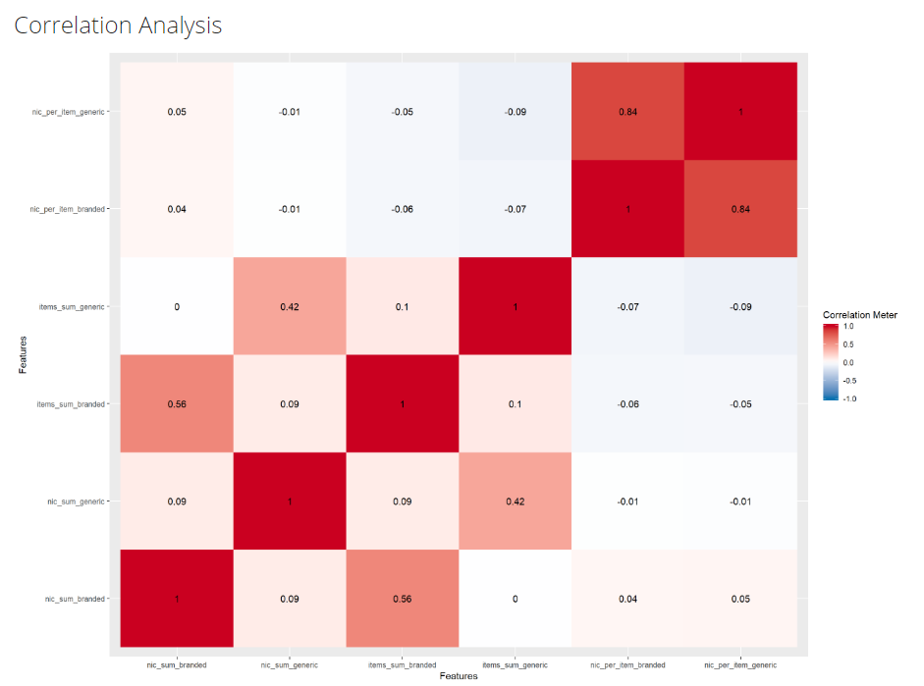
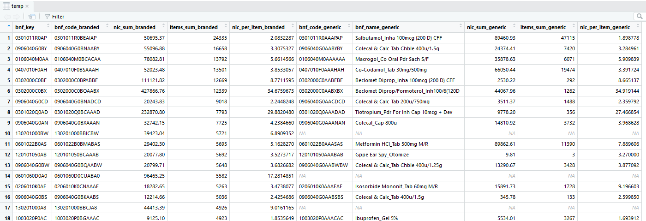
Datenbeschaffung
/-verständnis II/II

Slide 6
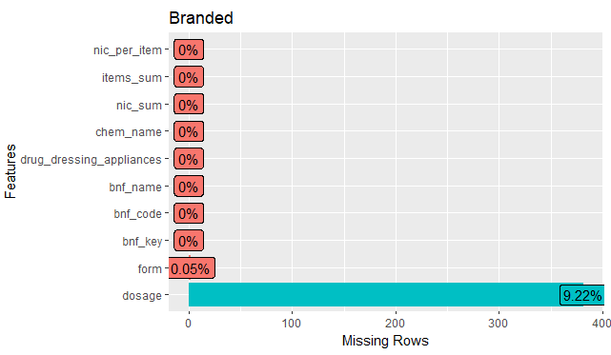
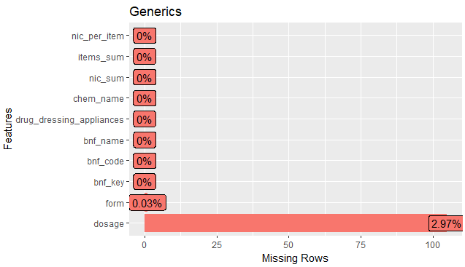
Datenbereinigung
Bereinigung gemäss Vorgaben
Unvollständige BNF-Codes ( < 15 Zeichen)
Actual cost
Quantity
Bewertung missing Values
Analyse fokussiert auf Mengen und Preise von verkauften Medikamenten (keine NA in Spalten nic und items vor der Aggregation)
Prüfung auf Dubletten
Es existieren nur eindeutige Observationen
Notes:
Bis hier: Ramon
Es gibt 101 Beobachtungen mit mindestens einem fehlenden Wert. Dies sind im Verhaelntis zu den knapp 30'000 Beobachtungen sehr wenige. Daher entfernen wir diese als heuristischen Ansatz. Dies sind im Verhaelntis zu den knapp 30'000 Beobachtungen sehr wenige. Daher entfernen wir diese als heuristischen Ansatz. Als Erkenntnis der NA-Analyse behalten wir folgende Erkenntnisse im Hinterkopf.

Slide 7
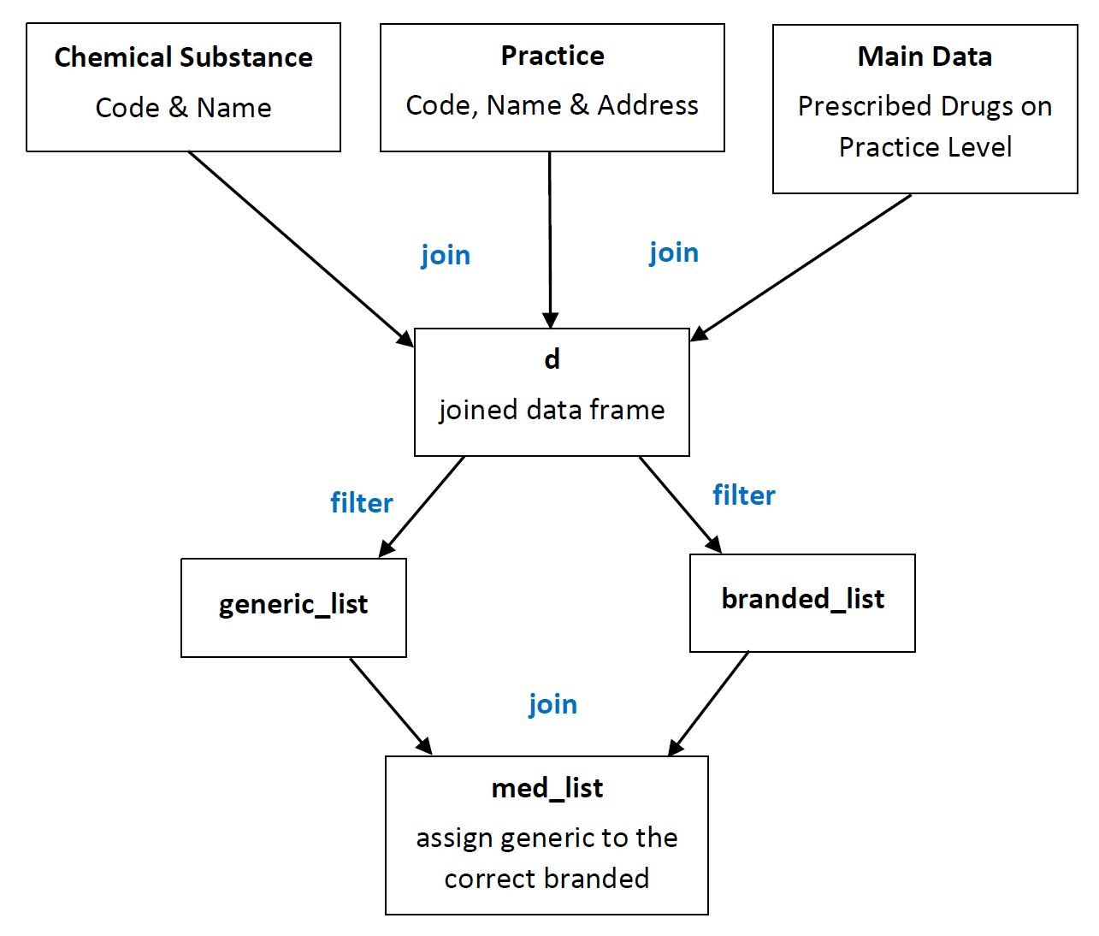
Daten-Modell

Slide 8
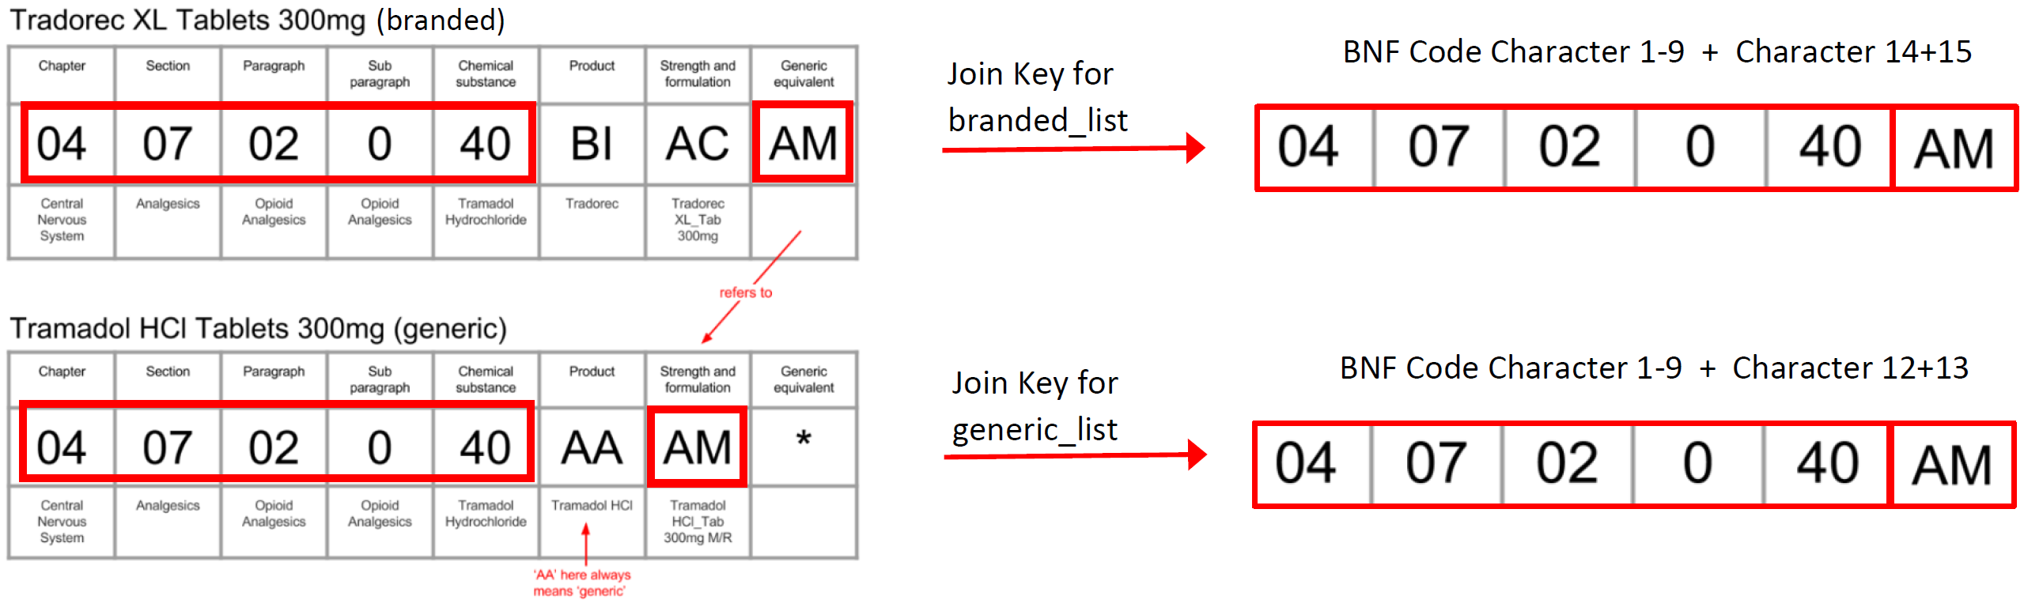
Data Preparation – Join Bedingung

Slide 9
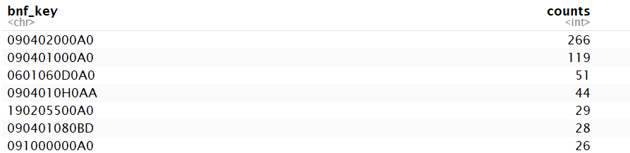
Data Understanding – Plausibilitäts-Check
Ist der Join-Key eindeutig?
Ja, bei generic_list
Nein, bei branded_list
Warum?
BNF-Code von Branded-Medikamenten endet oft mit ‘A0’ oder ‘AA’, wenn kein Generika existiert.
Mehrere Branded-Medikamente verweisen auf das gleiche Generika -> gleicher Join-Key
Folglich: Ein Generika kann mehrmals vorkommen in med_list. → Wichtig für Preis- und Mengen-Analyse von Generika in med_list.
Nicht alle Generika wurden beim Join in die med_list übernommen. Warum?
Zugehöriges Branded-Medikament war nicht in der Stichprobe
Zugehöriges Branded-Medikament wurde nicht verkauft (items=0). Nur items > 0 sind im Datensatz.

Slide 10
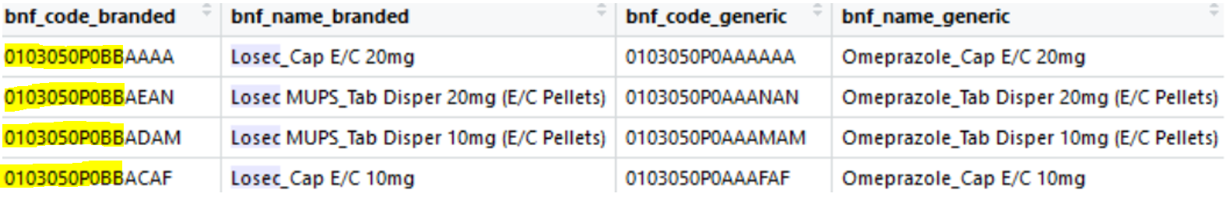
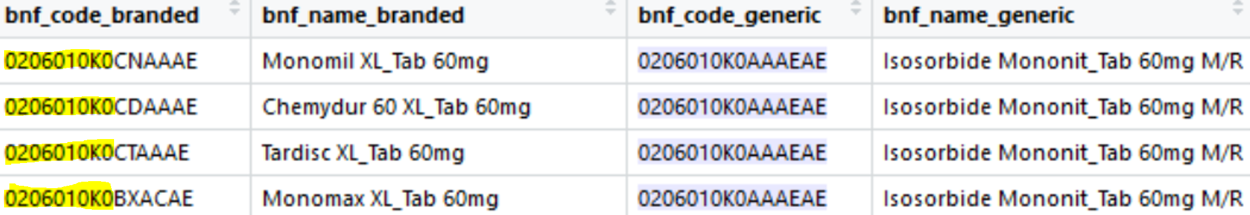
Data Understanding
Ein Branded-Medikament kann mehrmals vorkommen (für jede Dosis und Form). Jede Dosis und Form hat ein eigenes Generika.
Einige Branded-Medikamente aus der gleichen Kategorie und mit identischer chemischer Substanz werden als unterschiedliche Medikamente geführt, verweisen aber auf das gleiche Generika.
Notes:
Bis hier: Lars

Slide 11
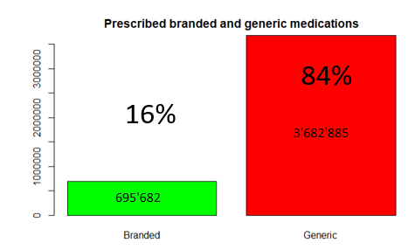
Datenanalyse
Frage 2: Wie viele Branded- und Generic-Produkte wurden verschrieben? Wie ist das Verhältnis?
Notes:
Carmela

Slide 12
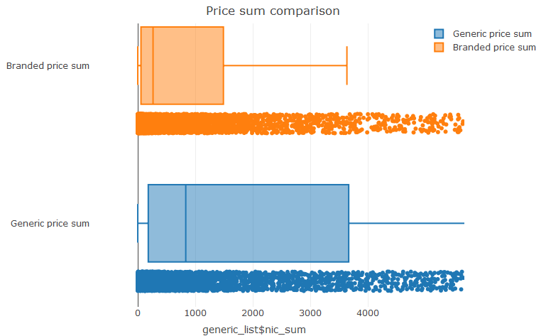
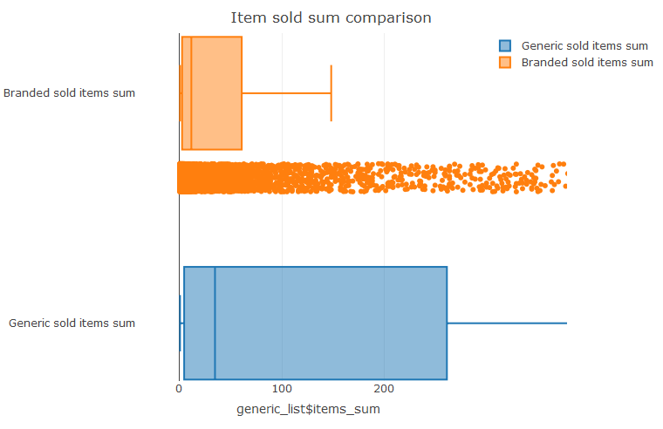
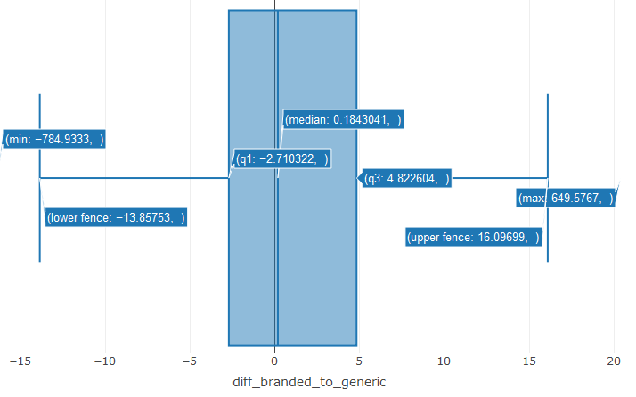
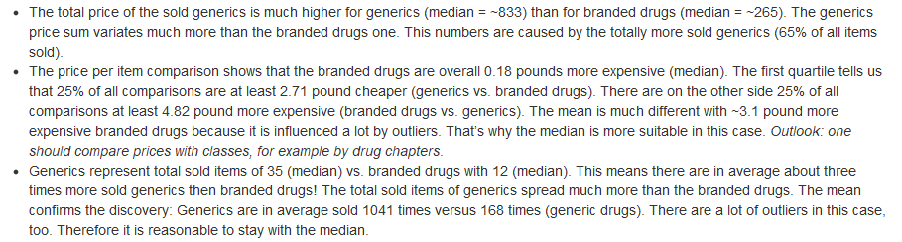
Datenanalyse
Frage 4: Wie ist der Preisunterschied zwischen Branded-Produkten und Generikas? Sind Generikas billiger?
diff_branded_to_generic = Branded-Preis per Item (NIC) – Generic-Preis per Item (NIC)
Notes:
Ramon
Ausreisser könnten kreiert werden bei fehlendem Generika Preis (Preis Branded – Preis Generika (nicht vorhanden))

Slide 13
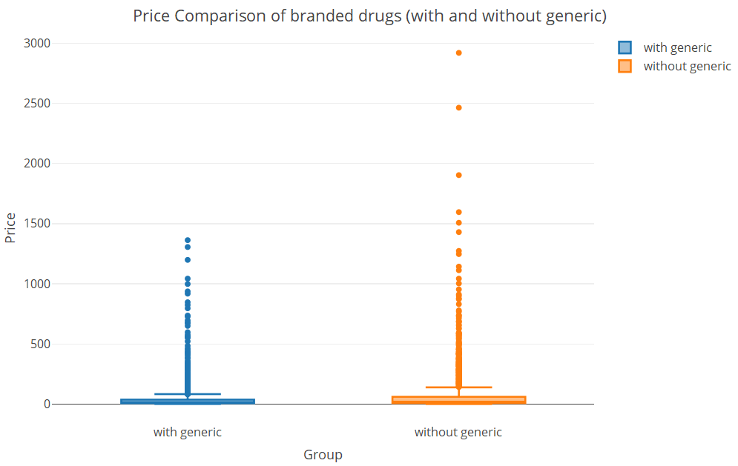
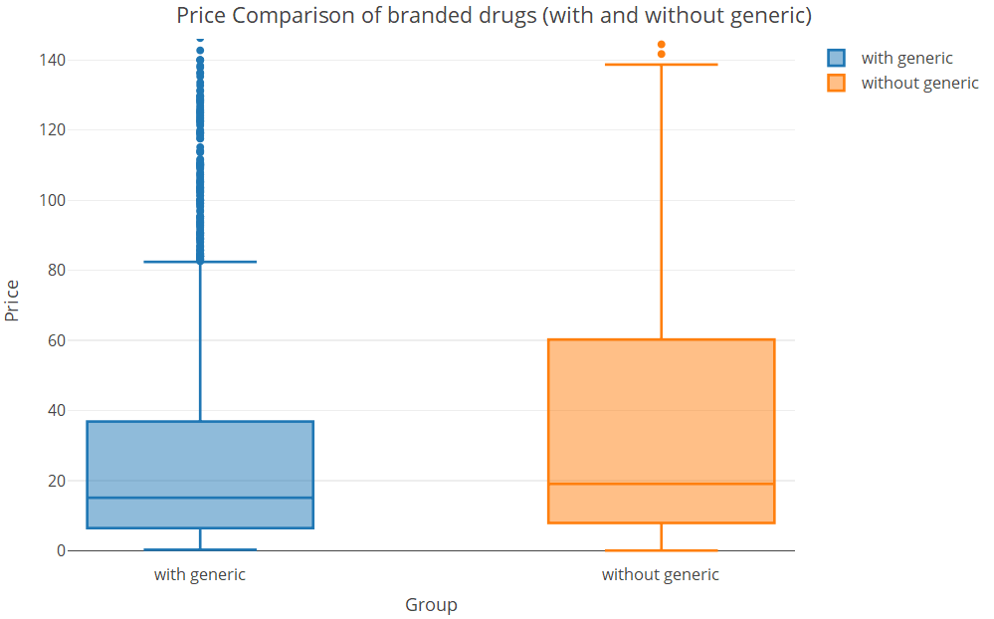
Datenanalyse
Frage 5: Wie unterscheiden sich die Preise von Branded-Produkten - für welche es Generikas gibt - von Branded-Produkten, für welche es keine Generikas gibt?
Plotly
Zoom In
15.1
19.1
Mean: 37.9
Mean: 89.0
Notes:
Lars

Slide 14
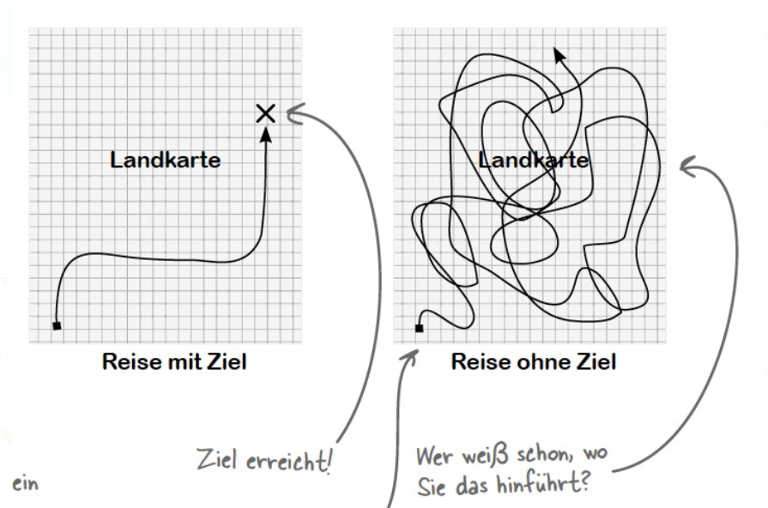
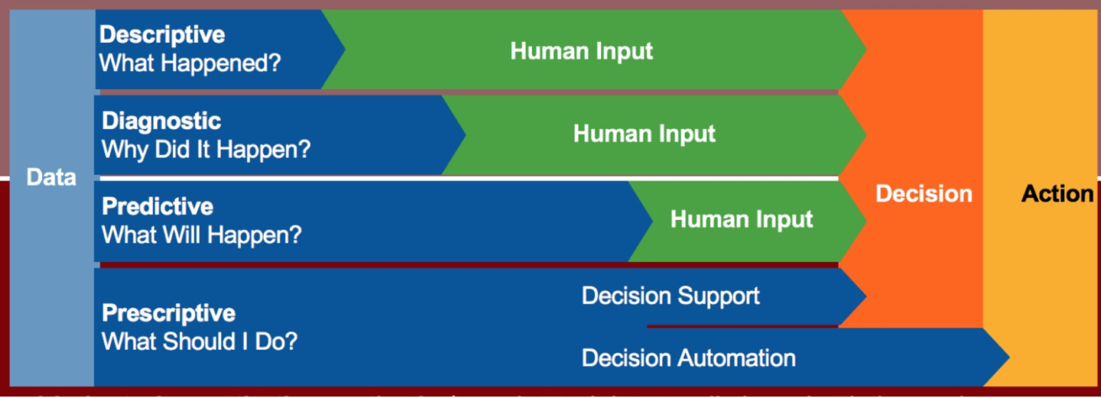

Lessons Learned & Ausblick
Lessons Learned
Teamtag sehr wertvoll → in grossen Schritten vorwärts kommen, Unklarheiten gemeinsam lösen.
Konfliktsituation beim gemeinsamen Arbeiten in R → Code-Verwaltungs-Software nutzen.
Strukturiertes Vorgehen ist wichtig und konnte im Vergleich zum In-Class Project optimiert werden (klare Fragestellungen zu Beginn definieren, zuerst Cleaning und dann Analyse).
Ausblick
Deskriptive Analyse auf statische Signifikanz überprüfen (statistischen Tests).
Unterschiede in Medikamenten-Gruppen, Ortschaften und Personenmerkmalen untersuchen.
Notes:
Lars
Gartner-Chart: Descriptive ist schon eine grosse Herausforderung. Es braucht viel Vorarbeit und Datenverständnis bis erste brauchbare Modelle umgesetzt werden können!

Slide 15
Appendix

Slide 16
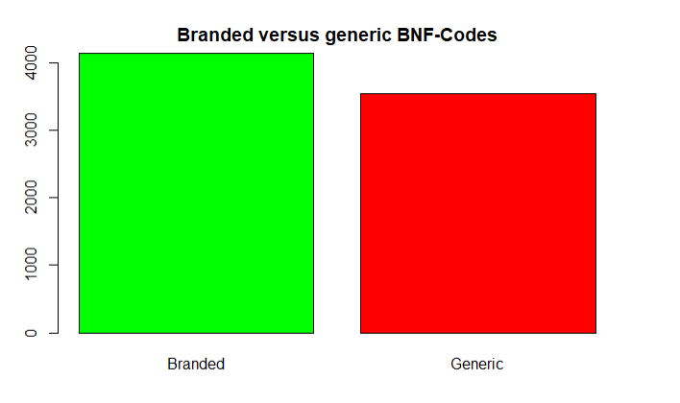
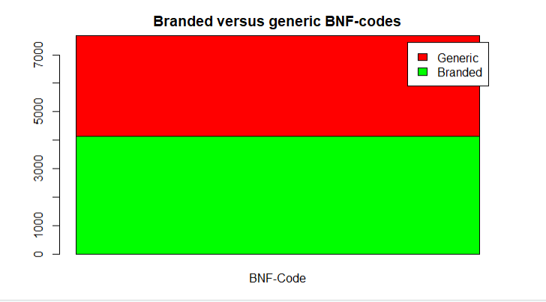

Datenanalyse
Frage 1: Wie viele eindeutige Branded- und Generic-BNF Codes gibt es? Wie ist das Verhältnis?
46%
4142
3537
54%

Slide 17
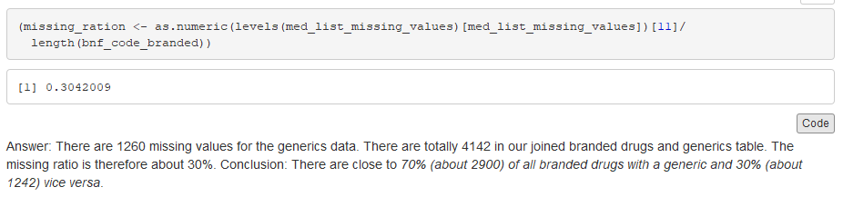
Datenanalyse
Frage 3: Wie viele Branded-Produkte haben ein Generika? Wie viele Branded-Produkte haben kein Generika?

Slide 18
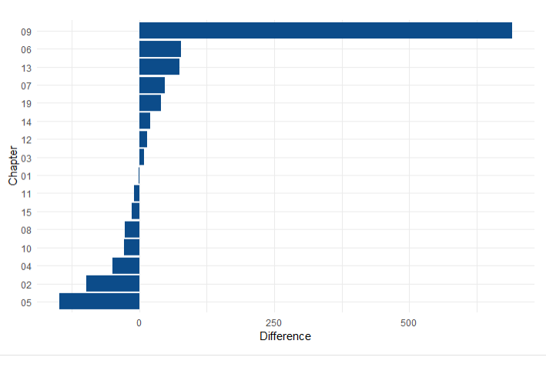
Datenanalyse
Frage 6: Wie ist die Verteilung von Branded- und Generic- Produkten auf die BNF-Kapitel?
Chapters
01 Gastro-Intestinal System
02 Cardiovascular System (Herz/Kreislauf)
03 Respiratory System
04 Central Nervous System
05 Infections
06 Endocrine System (Hormonsystem)
07 Obstetrics,Gynae+Urinary Tract Disorders
08 Malignant Disease & Immunosuppression
09 Nutrition And Blood
10 Musculoskeletal & Joint Diseases
11 Eye
12 Ear, Nose And Oropharynx
13 Skin
14 Immunological Products & Vaccines
15 Anaesthesia
more branded
more generics

Slide 19
Fazit - Wie unterscheiden sich Branded- und Generic-Medikamente im UK?
Es gibt leicht mehr BNF-Codes für Branded-Medikamente (BM) als für Generikas (G)
Im Juli 2018 wurden in England massiv viel mehr G (84%) verschrieben als BM (16%).
70% der BM haben ein Generika. Ergo: 30% der G haben kein BM → entweder sind BM nicht in unserer Stichprobe oder sie wurden nicht verkauft.
BM sind in der Regel pro Item minim teurer (Median = £ 0.18, Mean = £ 3.10). Der Interquartilsabstand (50% mittlere Werte) umfasst £ -13.86 bis £ 16.10. Ausblick: Untersuchung auf weitere Merkmale wie Kapitel.
BM mit Generika haben einen Durchschnittspreis von 37.9 £. BM ohne Generika von 89.0 £. Beim Median fällt der Unterschied deutlich kleiner aus. Der Unterschied zwischen Mean und Median kommt durch die Ausreisser zustande. Ausblick: Unterschied durch einen statistischen Test überprüfen.
Es lassen sich Unterschiede in der Anzahl Branded- und Generic-BNF-Codes pro Kapitel identifizieren. Im Bereich «Ernährung und Blut» gibt es sehr viel mehr BM als G. Im Bereich «Infektionen» gibt es hingegen deutlich mehr G als BM.

